Slide 1
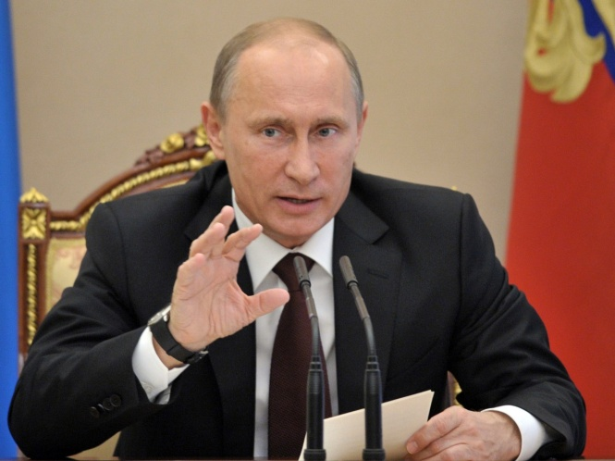
«В основе всего лежит сбережение народа России и благополучие наших граждан»
Указ Президента Российской Федерации от 7 мая 2018 года № 204 «О национальных целях и стратегических задачах развития Российской Федерации на период до 2024 года»

Slide 2
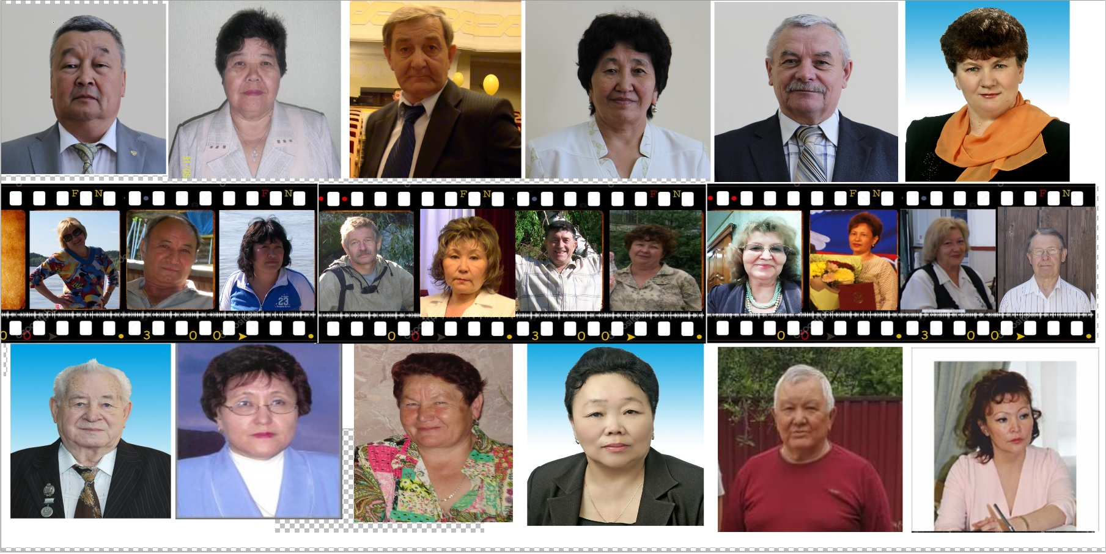
ВЕТЕРАНЫ МИНИСТЕРСТВА ТРУДА, СОЦИАЛЬНОГО РАЗВИТИЯ И ЗАНЯТОСТИ НАСЕЛЕНИЯ РЕСПУБЛИКИ АЛТАЙ

Slide 3
Бюджет Министерства труда, социального развития и занятости населения Республики Алтай и 29 подведомственных учреждений
2017 год
1 954,8 млн.рублей, из которых на меры социальной поддержки населения направлены 1 157, 2 млн.рублей
2021 год
4 161,1 млн. рублей, из них на меры социальной поддержки населения направлены 3 255,0 млн. рублей

Slide 4
Полномочия Министерства труда, социального развития и занятости населения Республики Алтай
В 2017 году Министерством исполнялось 182 полномочия
В 2021 году - 204 полномочия, за четыре года добавилось 22 полномочия
В 2017 году численность работников учреждений Министерства составляла 1091 ед. В 2021 году не изменилась - 1091 ед.
С 2017 года количество получателей мер соц поддержки увеличилось на 41,3 тыс. чел.
В 2017 г. - 111901 чел. В 2021 году - 153201 чел.

Slide 5
Обеспечение государственными услугами в области содействия занятости
получили услуги
28,6 тыс.чел.
получили услуги
35,9 тыс.чел.
получили услуги
39,7 тыс.чел.
получили услуги
32,3 тыс.чел.
14 государственных услуг в области содействия занятости оказывают центры занятости города и районов республики
2020г.
2019г.
2018г.
2017г.
Оказанные государственные услуги в области содействия занятости позволяют ежегодно обеспечивать занятость до 50% граждан ищущих работу

Slide 6
СИСТЕМА ДОЛГОВРЕМЕННОГО УХОДА
Основные участники:
Основанная на межведомственном взаимодействии комплексная система организации и предоставления гражданам, нуждающимся в постороннем уходе, медицинских,
реабилитационных и иных услуг, а также содействие в их предоставлении
Минтруд РА
Минздрав РА
Фонд социального страхования
БУДУТ СОЗДАНЫ СОЦИАЛЬНЫЕ СЕРВИСЫ
КУ РА
«УСПН»
ДПИ, РПНИ
АУ РА «КЦСОН»
Учебно-тренировочное сопровождаемое проживание (РПНИ)
Технология «Передышка» (ДПИ)
Современный уход и социализация в соответствии с индивидуальной потребностью (ДПИ, РПНИ)
Координационный центр
Школа ухода
Пункт проката
Серебряное волонтерство
Пункт проката
Группы дневного пребывания
Услуги сиделки
Серебряное волонтерство
Санаторий на дому (УСПН Кош-Агачского района, г. Горно-Алтайска)
6

Slide 7
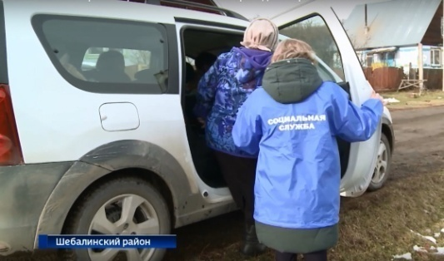
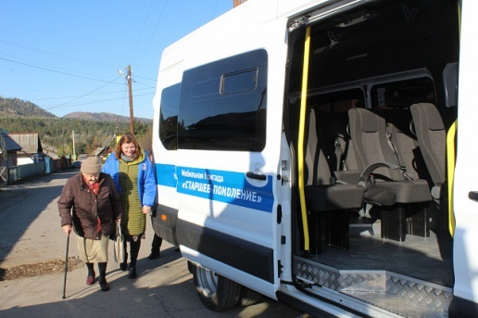
Мобильные бригады
ОСНОВНАЯ ЦЕЛЬ:
Обеспечение доступности медицинской помощи лицам старше 65 лет,
проживающим в сельской местности
НАПРАВЛЕНИЯ ДЕЯТЕЛЬНОСТИ
Доставка граждан старше 65 лет до медицинских организаций для проведения профилактических осмотров и диспансеризации.
Доставлено 2119 человек
Осуществление выездов на дом к гражданам для доставки медицинских средств, продуктов питания, предметов первой необходимости, а также для доставки медицинских работников для оказания медицинской помощи на дому
Помощь оказана 6 291 гражданину пожилого возраста
Приобретено 7 ед. автотранспорта за счет средств федерального и регионального бюджетов:
- 7,12 млн. руб. из федерального бюджета:
- 1,75 млн. руб. из республиканского бюджета
Доставка граждан старше 60 лет
до медицинских организаций для проведения вакцинации от коронавирусной инфекции. Доставлено 195 человек

Slide 8
Социальный проект по внедрению системы идентификации человека в экстренных ситуациях в Республике Алтай «Браслет помощи»
Цель проекта – повышение качества и эффективности оказываемой помощи пожилым людям в экстренных ситуациях за счет полной оперативной идентификации
Целевая группа:
одиноко проживающие люди, чье состояние может ухудшиться в связи с развитием утраты сознания и памяти;
недееспособные, ограниченные в дееспособности пожилые люди;
инвалиды 1 и 2 группы пожилого возраста.
Заключен договор с ООО «Республика»
Закуплены 1300 браслетов помощи,
с января выдано 1178 браслетов, из них:
пожилым гражданам – 543;
одинокопроживающим гражданам - 508;
недееспособным гражданам – 117;
органиченно недееспособным - 10.
Освоено
1 527,5 тыс.руб.
(один миллион пятьсот двадцать семь тысяч пятьсот)
рублей

Slide 9
Работа в стационарных учреждениях социального обслуживания в условиях пандемии коронавируса (COVID-19)
В соответствии с распоряжением Правительства Республики Алтай
«О введении режима «Повышенная готовность»
с 21 апреля 2020 года по 29 марта 2021 года учреждения работали
в режиме карантина.
Наименование организации социального обслуживания | Количество заболевших (нарастающий итог с начала пандемии), в т.ч.: |  | Количество выздоровевших | Количество случаев со смертельным исходом
 | Получатели социальных услуг | Сотрудники учреждения
АУ РА «ДПИ № 2» | 0 | 0 | 0 | 0
БУ РА «ДПИ № 3» | 14 | 13 | 24 | 3
АУ РА «ДПИ № 4» | 48 | 11 | 57 | 2
АУ РА «РПНИ» | 24 | 8 | 32 | 0
По завершению работы 15 смен осуществлены выплаты 1506 работникам в сумме 48,5 млн. рублей.
Фондом социального страхования по Республике Алтай осуществлены выплаты 967 сотрудникам в сумме 30, 5 млн. рублей.

